Slide 1

Pojam organizacije
Organizacija poslovanja poduzeća u ugostiteljstvu

Slide 2
Pojmovi
pojam organizacije
važnost i svrha organizacije
organizacija rada
elementi organizacije rada
što je poduzeće
organizacija poslovanja poduzeća
formalna i neformalna organizacija

Slide 3
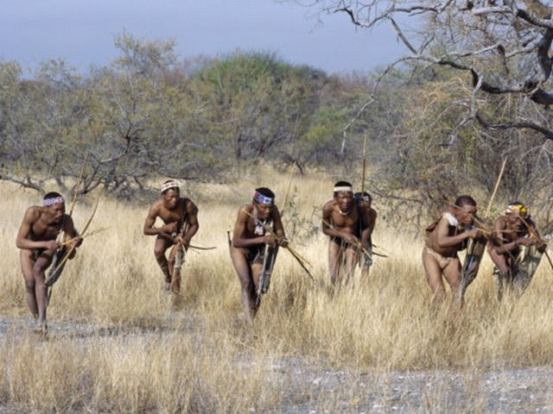
Organizacija - pojam
organizacija – grč. organon – oruđe, alat, sprava, ali i dio ljudskog ili životinjskog tijela
temeljni element organizacije je čovjek (isto kao što je i čovjek sastavljen od organa, tako je organizacija sastavljena od ljudi)
organizacija je najstarija i najvažnija tvorevina čovječanstva
čovjek je društveno biće, a društvo je velika organizacija

Slide 4
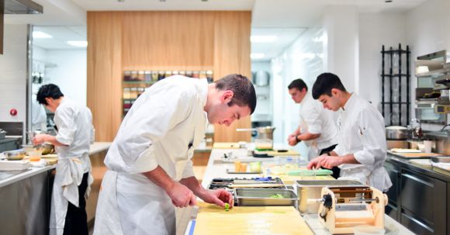

Organizacija - pojam
organizacija je smišljena ljudska aktivnost koja ima dužnost stavljanja u funkciju više organa zbog obavljanja određenog zadatka (ili postizanje nekog cilja)
organizacija je svjesno udruživanje ljudi kojima je cilj da odgovarajućim sredstvima ispune određene zadatke, s najmanjim mogućim naporom na bilo kojem području rada i života
organizacija se javlja u svim područjima života (npr. organizacija rada, organizacija utakmica, kazališnih predstava, manifestacija, izleta…)

Slide 5
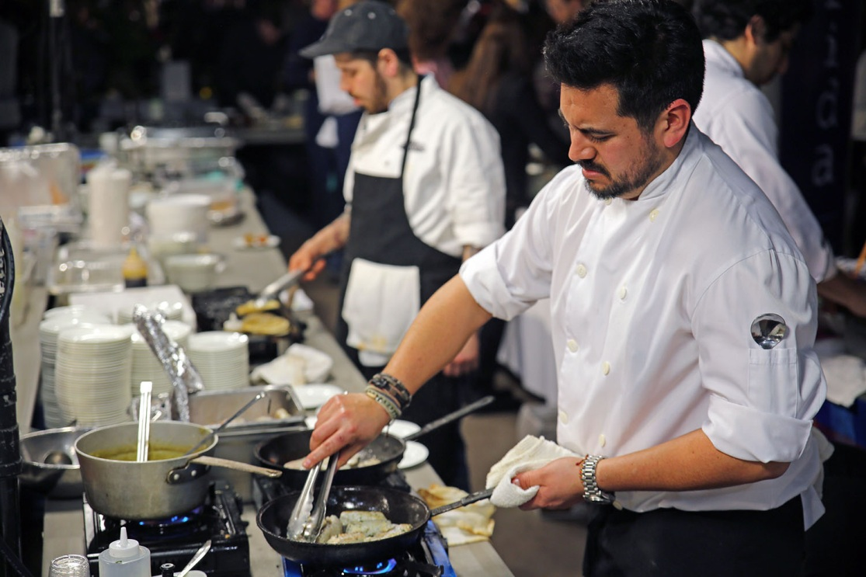
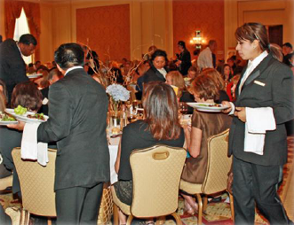
Organizacija rada
svrha organizacije rada je omogućiti da se što jednostavnije, brže i jeftinije ostvari određeni zadatak
npr. restoran je organizacija rada – brzo i učinkovito obavlja zadatak pripreme i posluživanja jela

Slide 6
Elementi organizacije rada
osnovni elementi organizacije rada vezane za pripremu i pružanje ugostiteljskih usluga:
ljudi – odgovarajuće stručne spreme, dobi i u dovoljnom broju
sredstva za rad – raznovrsna oprema i alat
prostor – opremljen za pripremanje i pružanje usluge
predmeti rada – namirnice, piće i dr., odgovarajuće kvalitete
vrijeme – svi gore navedeni elementi se moraju naći u isto vrijeme na istom mjestu

Slide 7

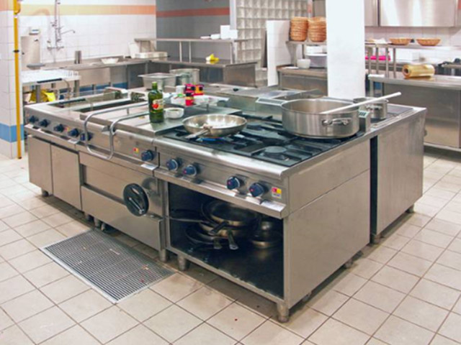
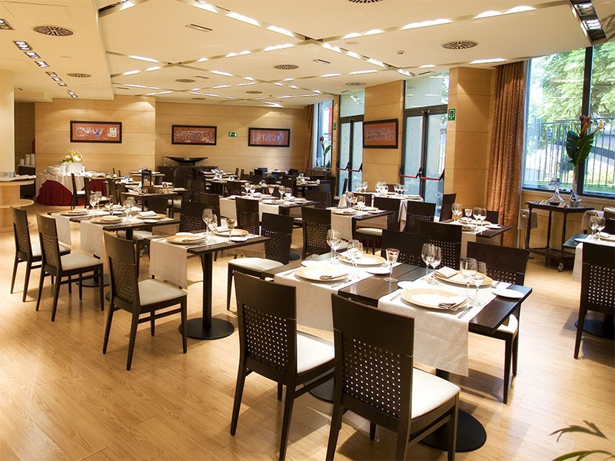
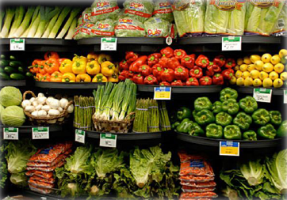

Elementi organizacije rada

Slide 8
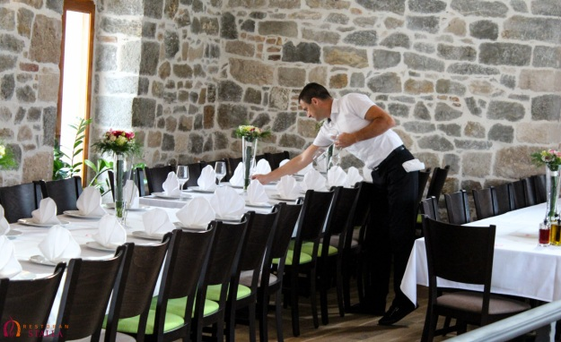
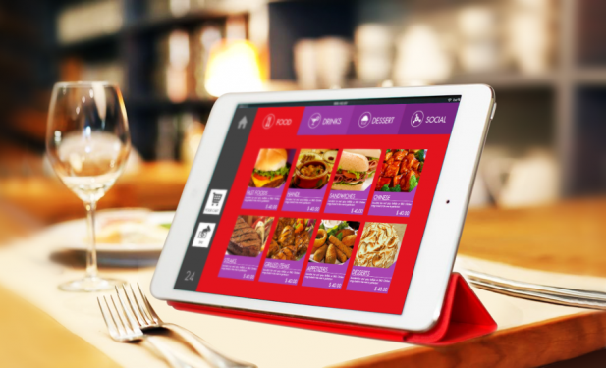
Proces organizacije rada
organizacija rada počinje organiziranjem svakog pojedinog radnog mjesta, a zatim međusobnim usklađivanjem svih radnih mjesta u odjelu, pogonu i nakon toga usklađivanje svih odjela u ugostiteljskom objektu
voditelj odjela – rukovodi organizaciju rada u jednom odjelu
direktor – rukovodi organizacijom cijelog poduzeća
ORGANIZIRANJE SVAKOG RADNOG MJESTA
USKLAĐIVANJE RADNIH MJESTA U ODJELU I POGONU
USKLAĐIVANJE SVIH ODJELA U UGOST. OBJEKTU

Slide 9
Organizacija – pojam
(plan ploče)
ORGANIZACIJA
smišljena ljudska aktivnost koja ima dužnost stavljanja u funkciju više organa zbog obavljanja određenog zadatka (ili postizanje nekog cilja)
SVRHA ORGANIZACIJE RADA
omogućiti da se što jednostavnije, brže i jeftinije ostvari određeni zadatak
ELEMENTI ORGANIZACIJE RADA
ljudi, sredstva za rad, prostor, predmeti rada i vrijeme
PROCES ORGANIZACIJE RADA
VODITELJ ODJELA
DIREKTOR
ORGANIZIRANJE SVAKOG RADNOG MJESTA
USKLAĐIVANJE RADNIH MJESTA U ODJELU I POGONU
USKLAĐIVANJE SVIH ODJELA U UGOST. OBJEKTU
rukovodi organizaciju rada u jednom odjelu
rukovodi organizacijom cijelog poduzeća

Slide 10
Vježba - organizacija restorana od 10 zaposlenih
Odjeli: kuhinja, šank, konobari i ubacivač gostiju
Kuhinja – 4 kuhara (2 po smjeni)
1 kuhar zadužen za pizze i salate i 1 kuhar zadužen za ostalo
glavni kuhar odgovoran za sve članove kuhinje i zadužen za nabavku hrane – izvještaj predaje voditelju restorana koji onda nabavlja namirnice
Šank – 2 radnika na šanku (rad u smjenama)
svaki radnik na šanku je zadužen za piće
nakon radnog vremena treba napuniti sva pića u hladnjake i počistiti šank
glavni radnik vodi evidenciju o piću i izvještava voditelja restorana o nabavi
Konobari – 3 konobara (broj konobara ovisi o broju stolova - 15)
u udarnim terminima uvijek rade 2 konobara zajedno
1. konobar 10:00 – 18:00
2. konobar 11:00 – 14:00 i 19:00 – 00:00
3. konobar 16:00 – 00:00
jedan konobar može posluživati 6 do 10 stolova (iskusniji - 10; neiskusniji - 6)

Slide 11
Vježba - organizacija restorana od 10 zaposlenih
Ubacivač gostiju – 1 osoba na ulazu ili prometnom mjestu blizu restorana
ostavlja prvi dojam na gosta – predstavlja restoran i jelovnik
upućuje gosta u ponudu na jelovniku
ne smije biti nametljivi, mora biti pristojan, uredan, pristojno obučen i nasmiješen
vodi gosta koji se odlučio do odgovarajućeg stola
zaslužan je za 50% dolazaka gostiju u restoran
Zaključak
potrebno je osigurati djelatnicima barem 1 slobodan dan tjedno
ne praviti razlike među djelatnicima (npr. jedan konobar može raditi što ga je volja, dok drugi ne)
potrebno je maksimizirati učinak svakog djelatnika, ovisno o njegovim sposobnostima
zadovoljno osoblje poboljšava produktivnost za 30%
Fenomen gužve
novi gosti će prije odabrati restoran u kojem već ima gostiju
ako je restoran prazan, voditelj restorana bi trebao sjesti s prijateljima kako bi stvorio dojam da ima gostiju

Slide 12
Organizacija poslovanja poduzeća
poduzeće (trgovačko društvo) – samostalna gospodarska organizacija koju je osnovao (ili kupio) njezin vlasnik kako bi obavljao neku djelatnost i ostvarivao dobit
prva poduzeća se javljaju s pojavom kapitalizma i industrijske revolucije krajem 18. i početkom 19. st.
organizacija poslovanja poduzeća se zasniva na organizaciji rada na koju se onda nadovezuju ostale funkcije poduzeća – proizvodna, uslužna, nabavna, financijska, kadrovska, razvojna, rukovodna, kontrolna i dr.

Slide 13
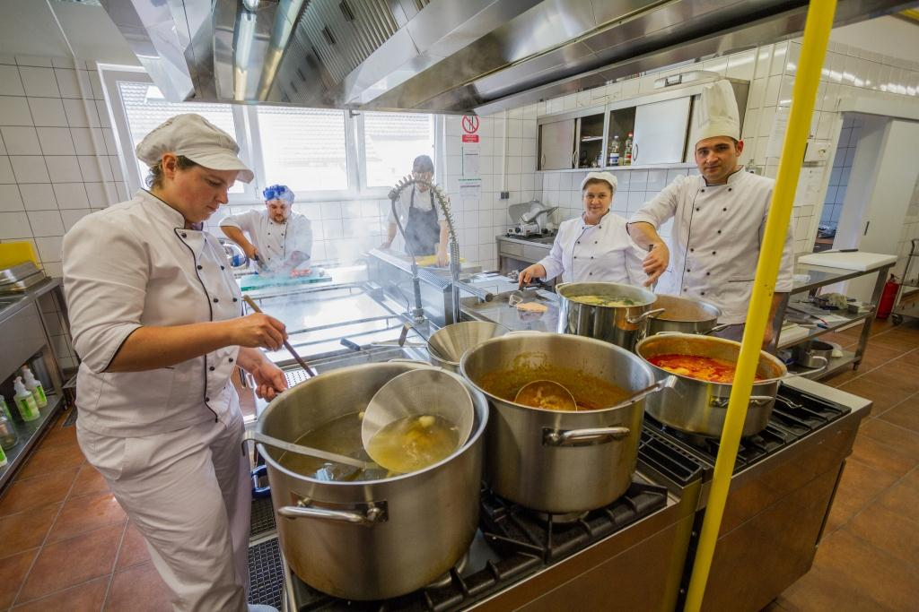
Organizacija poslovanja poduzeća
cilj organizacije poslovanja poduzeća je proizvodnja ili pružanje usluga uz što manje troškova i što veću zaradu
ako su troškovi manji, proizvod ili usluga će biti dostupniji širem broju ljudi, a samim time i zarada veća
zarada – količina novca koja ostaje poduzeću kada se podmire svi troškovi

Slide 14
Formalna i neformalna organizacija
FORMALNA ORGANIZACIJA
ona organizacija koja je određena nekim službenim aktom koji je donijelo neko službeno tijelo (npr. upravni odbor ili direktor)
restoran ili hotel su formalne organizacije jer svako radno mjesto ima propisane dužnosti – npr. sobarica treba pospremiti 15 soba dnevno, konobar poslužiti 30 gostiju, kuhar spremiti 50 obroka i sl.
NEFORMALNA ORGANIZACIJA
ona organizacija koju nije unaprijed propisalo i odobrilo odgovarajuće upravljačko tijelo, već se silom prilika stvara po potrebi
nazivaju se i „improviziranim organizacijama posla”
npr. restoran kada je jedan radnik odsutan

Slide 15
Formalna i neformalna organizacija
FORMALNA ORGANIZACIJA – ona organizacija koja je određena nekim službenim aktom koji je donijelo neko službeno tijelo (npr. upravni odbor ili direktor)
formalna organizacija se temelji na stvarnim potrebama i prethodnom iskustvu
restoran ili hotel su formalne organizacije jer svako radno mjesto ima propisane dužnosti – npr. sobarica treba pospremiti 15 soba dnevno, konobar poslužiti 30 gostiju, kuhar spremiti 50 obroka i sl.

Slide 16
Formalna i neformalna organizacija
NEFORMALNA ORGANIZACIJA – ona organizacija koju nije unaprijed propisalo i odobrilo odgovarajuće upravljačko tijelo, već se silom prilika stvara po potrebi
provode je voditelji odjela, kuhinje, blagovaonice, recepcije i dr.
nazivaju se i „improviziranim organizacijama posla”
npr. nastaje kada neki radnik izostane s posla ili kada nenajavljeno dođe velika skupina gostiju u restoran ili hotel – u tom slučaju sobarica će pospremiti 30 soba, konobar će poslužiti 50 gostiju, a kuhar će spremiti 80 obroka i sl.

Slide 17
Organizacija poslovanja poduzeća (plan ploče)
PODUZEĆE (trgovačko društvo) – samostalna gospodarska organizacija koju je osnovao (ili kupio) njezin vlasnik kako bi obavljao neku djelatnost i ostvarivao zaradu (dobit)
cilj organizacije poslovanja poduzeća je proizvodnja ili pružanje usluga uz što manje troškova i što veću zaradu
FORMALNA ORGANIZACIJA – ona organizacija koja je određena nekim službenim aktom koji je donijelo neko službeno tijelo (npr. upravni odbor ili direktor)
NEFORMALNA ORGANIZACIJA – ona organizacija koju nije unaprijed propisalo i odobrilo odgovarajuće upravljačko tijelo, već se silom prilika stvara po potrebi (npr. restoran kada je jedan radnik odsutan)

Slide 18
Ponovimo
Što je organizacija?
Koja je svrha organizacije?
Što je organizacija rada i kako se provodi?
Koji su elementi organizacije rada?
Što je poduzeće?
Na čemu se zasniva organizacija poslovanja poduzeća?
Što je formalna a što neformalna organizacija?
Navedite primjer neformalne organizacije rada.

